Slide 1

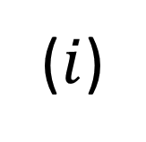

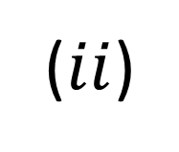

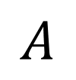














$$t$$
$$t$$
$$y$$
$$y$$
$$B$$
$$x_{1}$$
$$x_{1}$$
$$x_{k}$$
$$x_{k}$$
$$x_{2}$$
$$x_{2}$$
$$A$$
$$A$$
$$s$$
$$r$$
$$s$$
$$r$$
$$B$$
($i$)
($ii$)

Slide 2









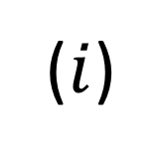
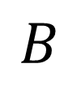
$$t$$
$$y$$
$$B$$
$$x_{1}$$
$$x_{k}$$
$$x_{2}$$
$$E_{y′}$$
$$A$$
$$r$$
$$s$$
($i$)

Slide 3









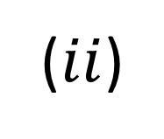

$$t$$
$$y$$
$$x_{1}$$
$$x_{k}$$
$$x_{2}$$
$$E_{y′}$$
$$A$$
$$s$$
$$r$$
$$B$$
($ii$)

Slide 4







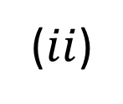

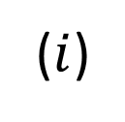













$$B$$
$$B$$
$$\overline{A}∩B$$
$$\overline{A}∩\overline{B}$$
$$\overline{A}∩B$$
$$\overline{A}∩\overline{B}$$
$$t$$
$$t$$
$$γ$$
$$α$$
$$β$$
$$A$$
$$A$$
$$r$$
$$s$$
$$r$$
$$s$$
$$A∩B$$
$$A∩\overline{B}$$
$$A∩B$$
$$A∩\overline{B}$$
($i$)
($ii$)

